Slide 1
Format Project UAS

Slide 2
1. Pendahuluan
1.1 Gambaran umum dari sistem
1.2 Kelebihan Sistem
1.3 Kekurangan Sistem
1.4 Pengembangan sistem

Slide 3
2. Metode pengembangan sistem
2.1 metode yang digunakan untuk pengembangan sistem (waterfall, SDLC, Prototype, Spiral,dll)
2.2 gambarkan tahapan pengembangan sistem yang akan dilakukan

Slide 4
3. Analisa Kebutuhan
3.1 Biaya pengembangan sistem
3.2 Jadwal pengembangan sistem
3.3 pembagian tugas anggota

Slide 5
4. Kelayakan Pengambangan
4.1 perhitungan TELOS
4.2 Perhitungan PDM
4.3 Perhitungan Murre

Slide 6
5. Interface sistem
5.1 gambarkan interface dari sistem yang akan dikembangkan

Slide 7
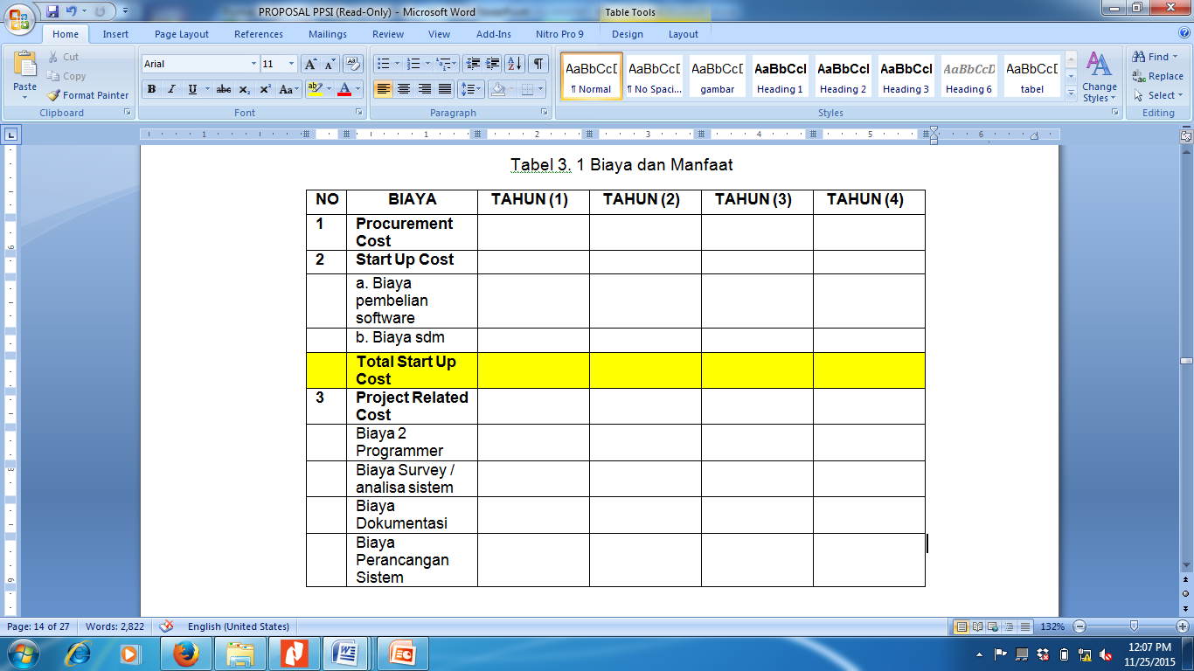
Contoh biaya pengembangan

Slide 8
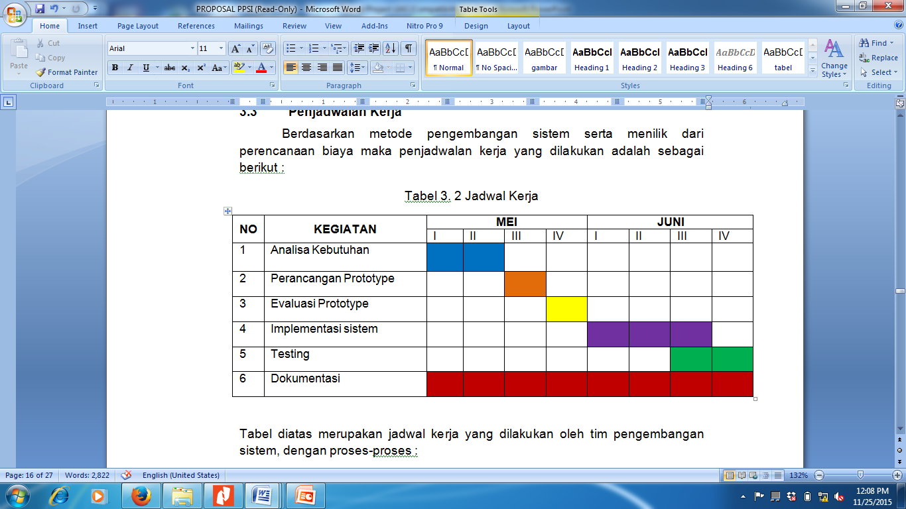
Jadwal kerja

Slide 9
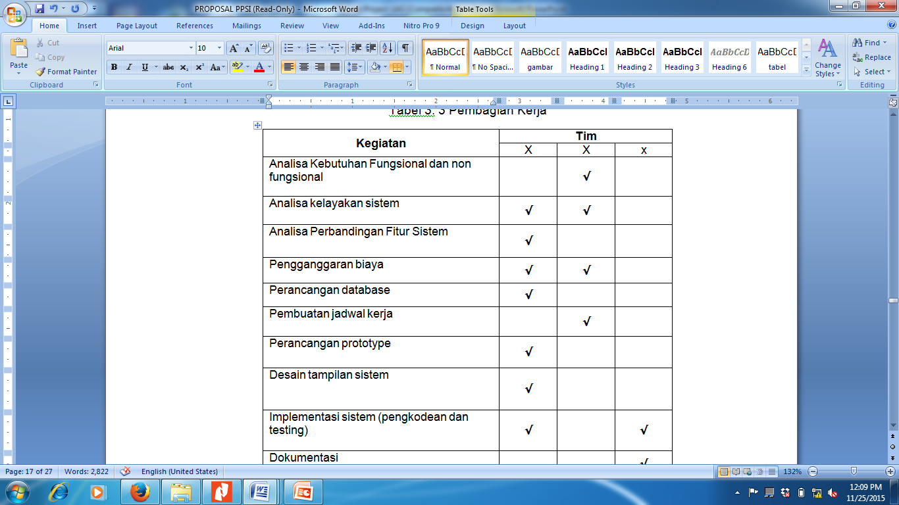
Pembagian tugas

